Slide 1
ΔΗΜΗΤΡΗΣ ΠΑΣΧΑΛΟΥΔΗΣ
Μάρκετινγκ
Όσα πρέπει να γνωρίζετε
και δεν έχετε ρωτήσει

Slide 2
Κεφάλαιο 6 ΤΜΗΜΑΤΟΠΟΙΗΣΗ ΑΓΟΡΑΣ
Να σας πω τι είναι γνώση; Είναι να γνωρίζει κανείς και όσα ξέρει και όσα δεν ξέρει. Όταν βλέπετε έναν άντρα σε υψηλή θέση, σκεφτείτε πώς θα μπορούσατε να φτάσετε και σεις στο ύψος του. Όταν βλέπετε κάποιον που δεν έχει υψηλή θέση, γυρίστε σπίτι σας και κάντε μια αυτοκριτική. Ήταν πρόθυμος και αγαπούσε τη μάθηση και δεν ντρεπόταν να μαθαίνει απ’ τους κατώτερούς του. Γι’ αυτό αποκαλείται Μορφωμένος. Αυτό είναι σίγουρα το όριο! Δεν έχω γνωρίσει ακόμη έναν άνθρωπο ο οποίος παρατηρώντας τα λάθη του, να ΄χει το θάρρος να κατηγορήσει τον εαυτό του!
Πάντα θα διδάσκω, ακόμη κι αν ο μισθός μου είναι ασήμαντος. Κομφούκιος

Slide 3
Τμηματοποίηση αγοράς
Μέτρηση της ζήτησης
Επίπεδα τμηματοποίησης
Τμηματοποίηση αγορών
Στρατηγική τμηματοποίησης

Slide 4
H τμηματοποίηση του εξειδικευμένου μάρκετινγκ είναι ένα από τα τρία συστατικά της καρδιάς του σύγχρονου μάρκετινγκ, ενώ τα άλλα δύο είναι η στόχευση και η χωροθέτηση

Slide 5
Η καρδιά του σύγχρονου μάρκετινγκ
Τμηματοποίηση αγοράς
Προσδιορισμός των μεταβλητών τμηματοποίησης και τμηματοποίηση της αγοράς
Στόχευση αγοράς
Αξιολόγηση της ελκυστικότητας κάθε τμήματος
Χωροθέτηση προϊόντος
Εντοπισμός των πιθανών εννοιών χωροθέτησης για κάθε τμήμα - στόχο
Δημιουργία προφίλ των τμημάτων που προκύπτουν
Επιλογή του/των τμημάτων -στόχων
Επιλογή, ανάπτυξη και επικοινωνία της έννοιας χωροθέτησης που επιλέχθηκε

Slide 6
Τρόποι μέτρησης της ζήτησης

Slide 7
Αγοραία ζήτηση προϊόντος
Αγοραία ζήτηση ενός προϊόντος είναι ο συνολικός όγκος που μπορεί να αγοραστεί από συγκεκριμένους ανθρώπους ή συγκεκριμένες ομάδες ανθρώπων, σε συγκεκριμένη γεωγραφική περιοχή, σε συγκεκριμένη χρονική περίοδο, σ’ ένα συγκεκριμένο πλαίσιο μάρκετινγκ

Slide 8
ΖΗΤΗΣΗ ΕΤΑΙΡΙΑΣ
Ζήτηση εταιρίας
Είναι το μερίδιο αγοράς ζήτησης που ανήκει στην εταιρία
Τα μερίδια αγοράς είναι ανάλογα με τα μερίδια προσπάθειας μάρκετινγκ
Q_{i}= η ζήτηση της εταιρείας
S_{i} = το μερίδιο αγοράς της εταιρείας
Q= η συνολική αγοραία ζήτηση
Μ_{i} = προσπάθεια μάρκετινγκ της εταιρείας i

Slide 9
Eπειδή όμως η αποτελεσματικότητα των δαπανημένων χρημάτων για το μάρκετινγκ διαφέρει από εταιρεία σε εταιρεία η προηγούμενη εξίσωση γίνεται:
α_{i} = η αποτελεσματικότητα στο μάρκετινγκ ενός Ευρώ που δαπανά η εταιρεία i (με α=1 για μέγιστη αποτελεσματικότητα)
α_{i}M_{i}= η αποτελεσματικότητα προσπάθεια μάρκετινγκ της εταιρείας i

Slide 10
Το συνολικό δυναμικό της αγοράς (μέγιστο ύψος πωλήσεων σε μονάδες ή αξία) κατά τη διάρκεια μίας δεδομένης χρονικής περιόδου, με μία δεδομένη προσπάθεια μάρκετινγκ και δεδομένες περιβαλλοντικές συνθήκες είναι:
Q= n*q*p
Q= συνολικό δυναμικό της αγοράς
n¹ = αριθμός αγοραστών σε μια συγκεκριμένη αγορά και δεδομένες προϋποθέσεις
q= ποσότητα που αγοράζει ο μέσος αγοραστής
p= η τιμή μιας μέσης μονάδας

Slide 11
Δυναμικό των περιφερειακών αγορών
Η μέθοδος που χρησιμοποιείται πιο συχνά είναι αυτή που δημοσιεύεται από το Sales and Marketing Management ως «Ετήσια Έρευνα Αγοραστικής Δύναμης» και είναι ένας πολυπαραγοντικός δείκτης:
Β_{i}= ποσοστό της συνολικής εθνικής αγοραστικής δύναμης που υπάρχει στην περιοχή i
y_{i}= ποσοστό του εθνικού διαθέσιμου προσωπικού εισοδήματος που δημιουργείται στην περιοχή i
r_{i}= ποσοστό των εθνικών λιανικών πωλήσεων στην περιοχή i
p_{i}= ποσοστό του εθνικού πληθυσμού που διαμένει στην περιοχή

Slide 12
Μέθοδος πρόβλεψης της μελλοντικής ζήτησης
Η πρόβλεψη είναι η τεχνική του να εκτιμάς τι σκοπεύουν να κάνουν οι αγοραστές σε ένα συγκεκριμένο σύνολο συνθηκών. Για το σχηματισμό της πρόβλεψης, οι εταιρείες δημιουργούν κλίμακες πιθανοτήτων αγοράς μετά από τη διεξαγωγή έρευνας για τους αγοραστές
Οι ερωτήσεις που υποβάλλονται είναι της μορφής:

Slide 13
Ανάλυση χρονολογικών σειρών
Οι προβλέψεις της μελλοντικής ζήτησης μπορούν να γίνουν επίσης με βάση τις πωλήσεις παρελθόντων ετών, δηλαδή με μια ανάλυση χρονολογικών σειρών
Κάθε σειρά μπορεί να αναλυθεί με βάση τέσσερις συνιστώσες:
Την τάση
Τον οικονομικό κύκλο
Την εποχικότητα
Τα απρόβλεπτα γεγονότα

Slide 14
Επίπεδα τμηματοποίησης
Καμία τμηματοποίηση (μαζικό μάρκετινγκ)
Προχωρημένη τμηματοποίηση (μικρομάρκετινγκ)
Κάτι ενδιάμεσο (μάρκετινγκ τμήματος)

Slide 15
ΜΑΖΙΚΟ μάρκετινγκ
Μαζικό μάρκετινγκ
ΒΑΣΙΚΟ ΠΛΕΟΝΕΚΤΗΜΑ
Δημιουργία όσο τον δυνατόν μεγαλύτερης δυνητικής αγοράς, η οποία ικανοποιείται από οικονομίες κλίμακας (μαζικής παραγωγή), που οδηγεί σε χαμηλό κόστος παραγωγής, το οποίο μεταφράζεται σε χαμηλές τιμές των προϊόντων και υψηλότερα περιθώρια κέρδους
ΔΥΣΚΟΛΙΕΣ
Οι σημερινές παγκόσμιες αγορές έχουν διασπαστεί από μόνες τους σε μικρότερα τμήματα
Η έκρηξη των καναλιών διάθεσης και των διαφημιστικών μέσων πέρα των παραδοσιακών

Slide 16
ΜARKETING ΤΜΗΜΑΤΟΣ
Μάρκετινγκ τμήματος
ΠΛΕΟΝΕΚΤΗΜΑΤΑ
Τα κανάλια διανομής και τα προγράμματα επικοινωνίας στοχεύουν μόνο σε εκείνους τους καταναλωτές που μπορεί να εξυπηρετήσει καλύτερα και επικερδέστερα
Η εταιρεία γίνεται αποδοτικότερη προσαρμόζοντας τα προϊόντα, τις τιμές και τα προγράμματα μάρκετινγκ στις ανάγκες επιλεγμένων τμημάτων
Ο ανταγωνισμός είναι μικρότερος γιατί λιγότεροι ανταγωνιστές εστιάζονται στο συγκεκριμένο τμήμα

Slide 17
Μικρομάρκετινγκ
Το μικρομάρκετινγκ χαρακτηρίζεται από την προσαρμογή προϊόντων και προγραμμάτων μάρκετινγκ στις προτιμήσεις συγκεκριμένων ατόμων και γεωγραφικών περιοχών
Ατομικό μάρκετινγκ
Γεωγραφικό μάρκετινγκ

Slide 18
Τμηματοποίηση αγορών
Το πλήθος των τμημάτων της αγοράς εξαρτάται από διάφορα κριτήρια όπως:
Αρκετά μεγάλο σε μέγεθος
Ομοιογενές στο εσωτερικό του
Ετερογενές σε σχέση με τα υπόλοιπα τμήματα
Λειτουργικό και προσιτό

Slide 19
Μεγάλες αγορές μπορούν να διαιρεθούν σε μικρότερα τμήματα με βάση τα εξής χαρακτηριστικά:
Γεωγραφικά
Δημογραφικά
Ψυχογραφικά
Χαρακτηριστικά συμπεριφοράς

Slide 20
Γεωγραφικά χαρακτηριστικά
Γεωγραφικά χαρακτηριστικά
Με τη γεωγραφική τμηματοποίηση, η αγορά διαιρείται σε επιμέρους γεωγραφικές ομάδες όπως χώρες, περιφέρειες, πόλεις ή γειτονιές
Τα χαρακτηριστικά της γεωγραφικής τμηματοποίησης σχετίζονται με τον τόπο διαμονής των καταναλωτών και τα ιδιαίτερα χαρακτηριστικά της περιοχής, όπου διαμένουν τα μέλη της αγοράς - στόχου

Slide 21
Δημογραφικά χαρακτηριστικά
Με τη δημογραφική τμηματοποίηση, η αγορά διαιρείται σε επιμέρους τμήματα βάσει χαρακτηριστικών όπως:
Η ηλικία
Το φύλο
Το εισόδημα
Το μέγεθος της οικογένειας
Ο κύκλος οικογενειακής ζωής
Το επάγγελμα
Η μόρφωση
Το θρήσκευμα
Η φυλή
Η υπηκοότητα

Slide 22
Τμηματοποίηση αγοράς σε συνάρτηση με την ηλικία και το εισόδημα

Slide 23
Ψυχογραφικά χαρακτηριστικά
Με την ψυχογραφική τμηματοποίηση η αγορά διαιρείται σε επιμέρους τμήματα βάσει χαρακτηριστικών όπως:
Η κοινωνική τάξη
Ο τρόπος ζωής
Η προσωπικότητα

Slide 24
Χαρακτηριστικά συμπεριφοράς
Η τμηματοποίηση με βάση τη συμπεριφορά, η αγορά διαιρείται σε επιμέρους τμήματα με βάση χαρακτηριστικών όπως:
Οι γνώσεις
Οι στάσεις
Οι χρήσεις
Η ανταπόκριση προς κάποιο προϊόν

Slide 25
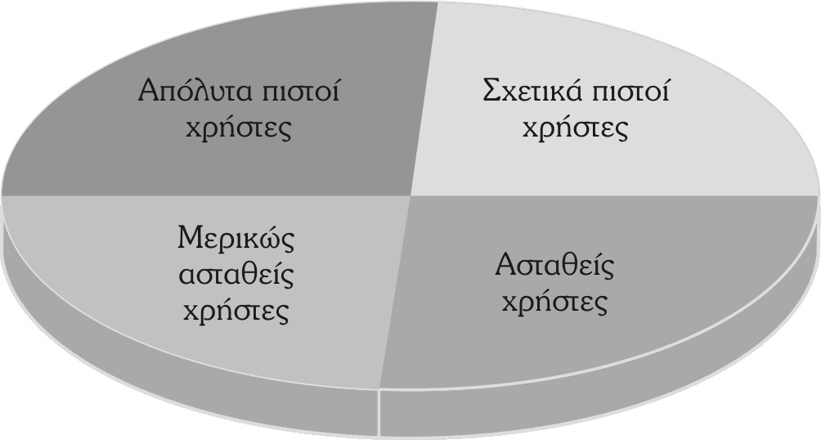
ΠΙΣΤΗ ΣΤΟ ΠΡΟΪΟΝ
Πίστη στο προϊόν

Slide 26
ΤΜΗΜΑΤΟΠΟΙΗΣΗ ΚΑΤΑΝΑΛΩΤΩΝ
Τμηματοποίηση καταναλωτών
Διαίρεση καταναλωτών βάσει των προτιμήσεων τους
Ομοιογενείς προτιμήσεις
Διάχυτες προτιμήσεις
Ομαδοποιημένες προτιμήσεις

Slide 27
Προτιμήσεις καταναλωτών

Slide 28
Στρατηγική τμηματοποίησης
Τα τμήματα της αγοράς, για να είναι χρήσιμα, πρέπει να διαθέτουν ορισμένα χαρακτηριστικά:
Μετρησιμότητα του μεγέθους
Ουσιαστικότητα
Προσβασιμότητα
Δυνατότητα επενέργειας
Διαφοροποιησιμότητα

Slide 29
Απαγορεύεται η αναδημοσίευση ή αναπαραγωγή του παρόντος έργου με οποιονδήποτε τρόπο χωρίς γραπτή άδεια του εκδότη, σύμφωνα με το Ν. 2121/1993 και τη Διεθνή Σύμβαση της Βέρνης
(που έχει κυρωθεί με τον Ν. 100/1975)

